Slide 1
セマンティックカメラによる フードコート空席可視化システム
代表者：加藤竣

Slide 2
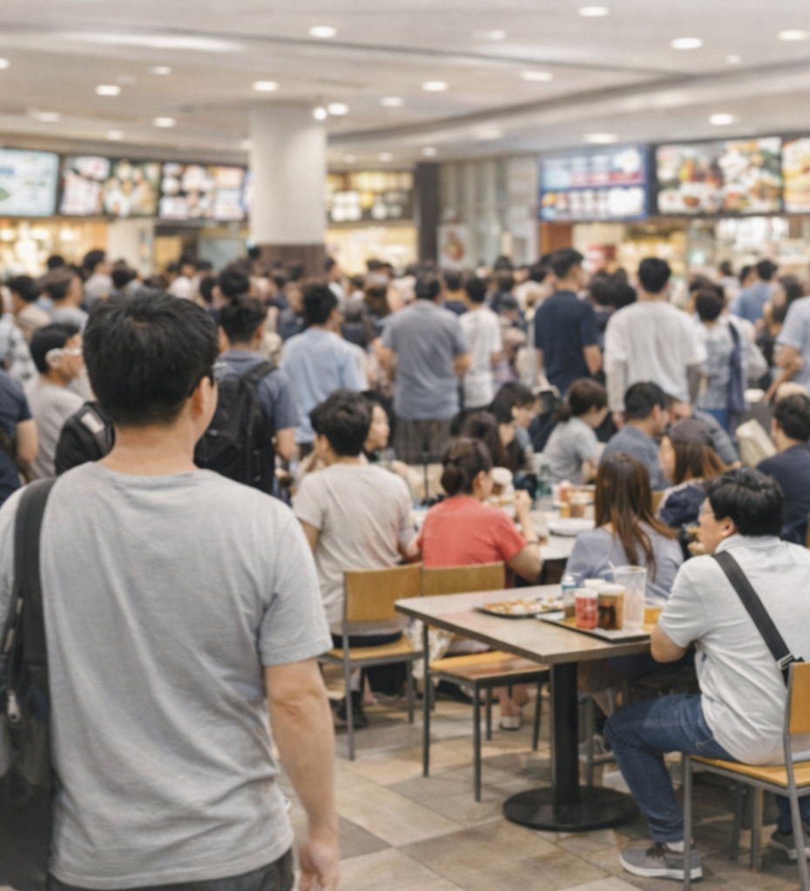

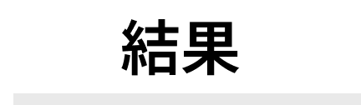

フードコートの「混雑状況」はわかりづらい
席が空いているかわからないまま料理を購入
トレーをもって歩き回る
無駄な移動と時間ロスによる「体験の低下」

Slide 3
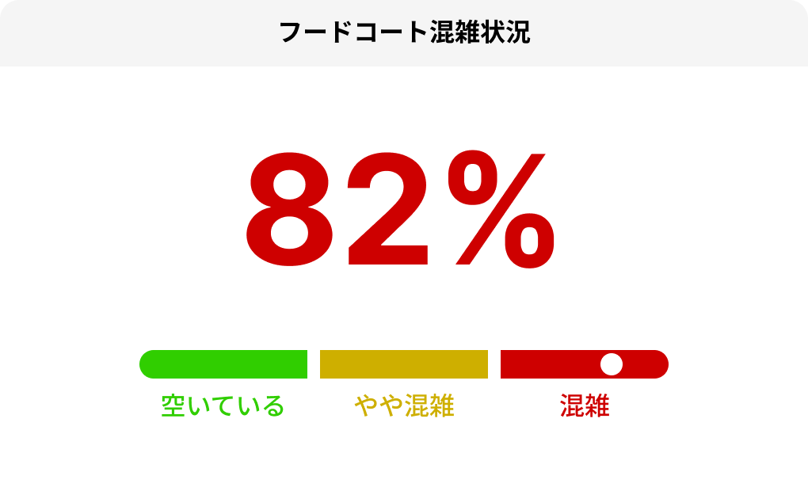
「混雑状況」をリアルタイムに「見える化」
✓ 混雑度を％で表示
✓ 映像を保存しない
プライバシーも安心
※イメージ

Slide 4
なぜセマンティックカメラなのか
人の顔や映像そのものを扱わない
抽出した「意味情報」のみを利用する
プライバシーに配慮
データ量が少なく
リアルタイム向き

Slide 5
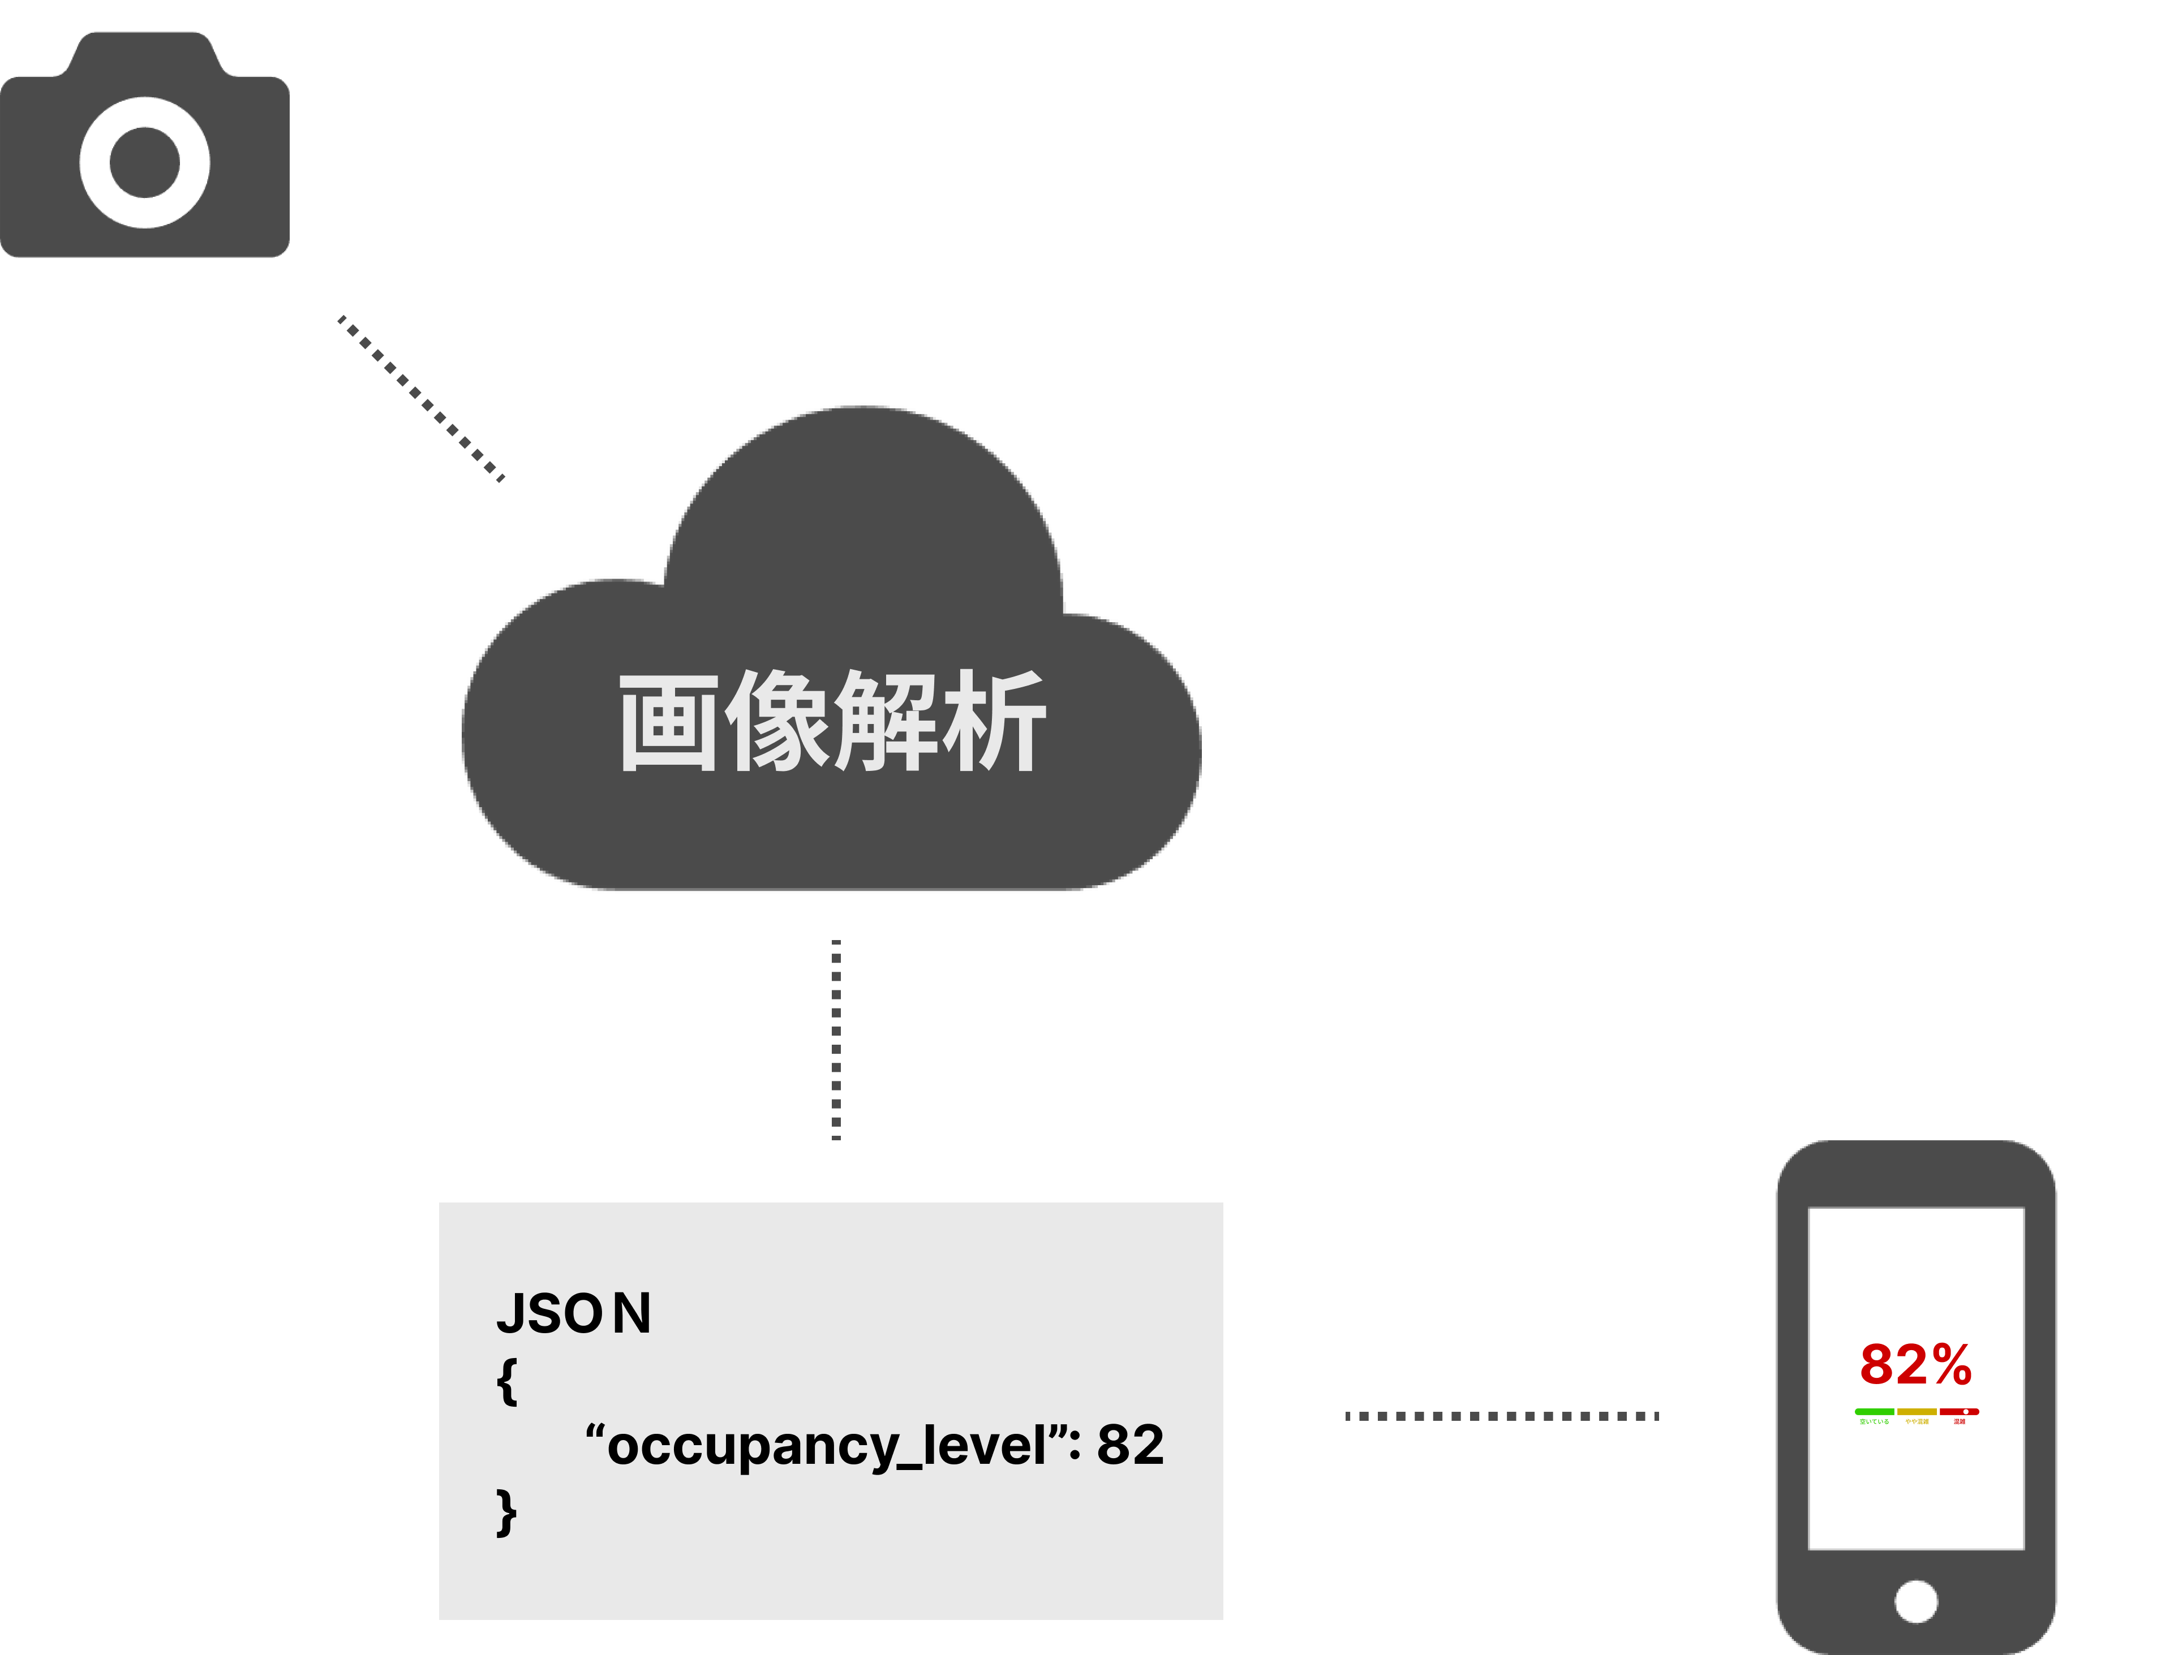
システム全体構成
カメラが定期的に画像送信
サーバで画像解析
混雑状況をJSON化
API経由でUIに表示

Slide 6

今後の展開
展開例
社員食堂
図書館・自習室
イベント会場
待合スペース
+α
混雑予測
時間帯別分析
緊急性の高い体調不良の人を検知

